Slide 1

SESIÓN 3
EXPRESIONES LÓGICAS Y VECTORES EN R
21/08/2020
Alberto Rodríguez R
Primer curso de R

Slide 2
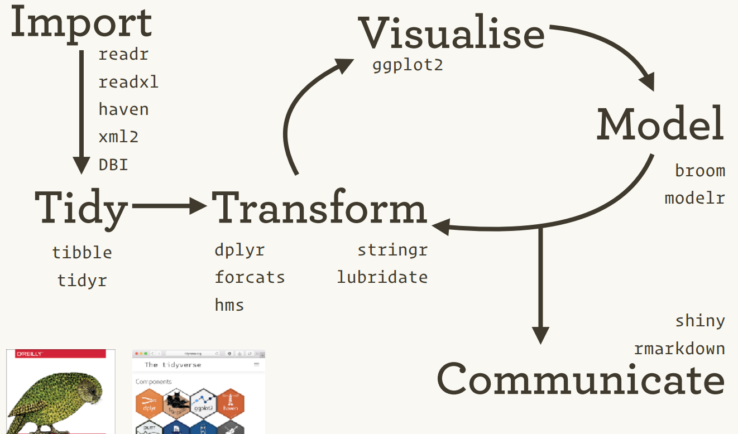
Enfoque del curso – 4 sesiones
Fuente: https://github.com/hadley/vis-eda
Fundamentos de R
Primer curso de R

Slide 3
VARIABLES EN R
TIPOS DE VARIABLES EN R – PRIMERA VARIABLE
En R existe la función llamada class() que nos permite conocer la tipología de los elementos que hacen parte de una variable.
Primer curso de R

Slide 4
EXPRESIONES LÓGICAS EN R
Primer curso de R

Slide 5
EXPRESIONES LÓGICAS EN R
OPERADORES RELACIONALES EN R
Los operadores relacionales disponibles en R son:
Menor que ( < )
Mayor que ( > )
Menor o igual que ( <= )
Mayor o igual que ( >= )
Igual a ( == )
No es igual a (diferente) ( != )
Primer curso de R

Slide 6
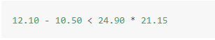
EXPRESIONES LÓGICAS EN R
OPERACIONES LÓGICAS CON OPERACIONES ARITMÉTICAS
Primer curso de R

Slide 7
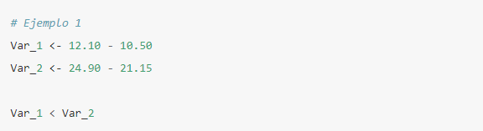
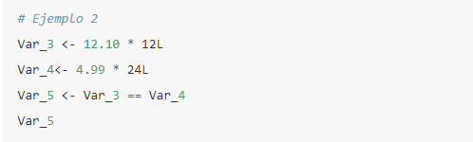
EXPRESIONES LÓGICAS EN R
OPERACIONES LÓGICAS HACIENDO USO DE VARIABLES
Primer curso de R

Slide 8
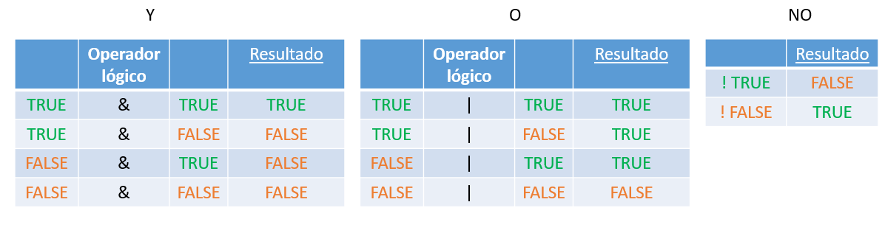
EXPRESIONES LÓGICAS EN R
OPERADORES LÓGICOS EN R
Los operadores lógicos disponibles en R son:
Y lógico ( & )
O lógico ( | )
No lógico ( ! )
Primer curso de R

Slide 9
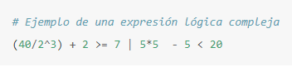
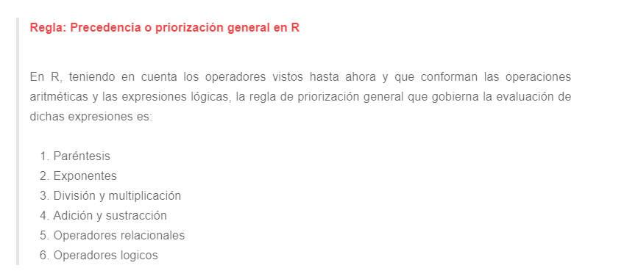
EXPRESIONES LÓGICAS EN R
EXPRESIONES LÓGICAS COMBINANDO OPERADORES EN R
Desarrollo
5 + 2 >= 7 | 5*5 - 5 < 20
5 + 2 >= 7 | 25 - 5 < 20
7 >= 7 | 20 < 20
TRUE | FALSE
TRUE
Primer curso de R

Slide 10
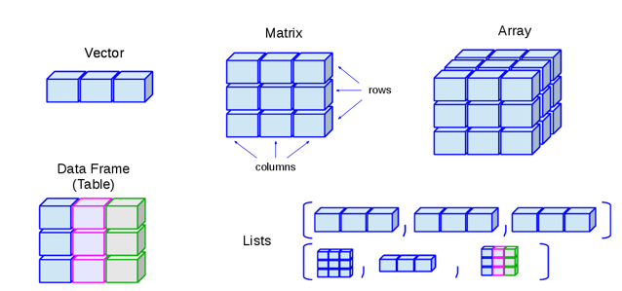
ESTRUCTURAS DE DATOS EN R
Factores en R
Primer curso de R

Slide 11

VECTORES EN R

Slide 12
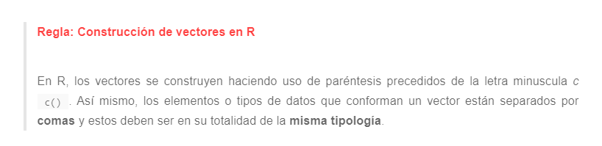
VECTORES EN R
CREACIÓN DE VECTORES
Primer curso de R

Slide 13
VECTORES EN R
TIPOS DE VECTORES EN R
Existen, en principio, cuatro tipos de vectores en R.
Lógicos
Enteros
Numéricos
Cadena o caracter
Primer curso de R

Slide 14
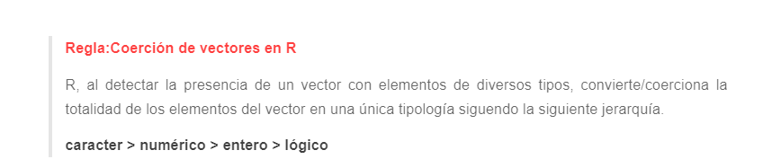
VECTORES EN R
COERCIÓN DE VECTORES EN R
Primer curso de R

Slide 15
VECTORES EN R
CREAR VECTORES RÁPIDAMENTE EN R
A través del uso de tres funciones en R.
:
seq( )
rep( )
Primer curso de R

Slide 16
VECTORES EN R
OPERACIONES CON VECTORES EN R
Aritméticas
OPERACIONES CON VECTORES
Lógicas
Primer curso de R

Slide 17
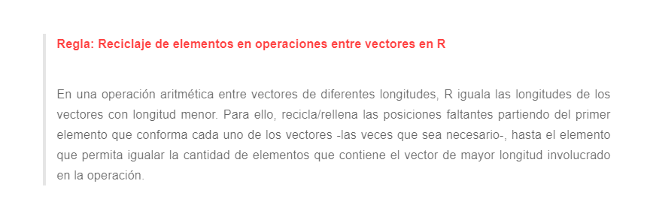
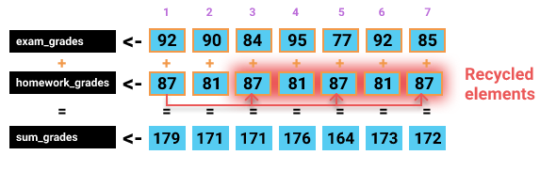
VECTORES EN R
RECICLAJE DE ELEMENTOS EN OPERACIONES CON VECTORES R
Primer curso de R

Slide 18
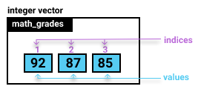
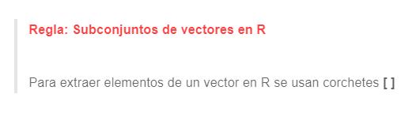
VECTORES EN R
INDEXACIÓN/SUBCONJUNTOS DE VECTORES R
[]
Primer curso de R

Slide 19
VECTORES EN R
POSIBILIDADES PARA LA EXTRACCIÓN DE VECTORES EN R
En R, existen 6 posibilidades para la extracción de elementos de un vector en R.
Vectores con enteros positivos
Vectores con enteros negativos
Vectores lógicos
Vectores de tipo carácter
Ninguno (nothing)
Cero (zero)
Primer curso de R

Slide 20
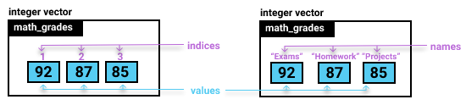
VECTORES EN R
NOMBRE DE ELEMENTOS DE VECTORES EN R
Al crear los vectores
Dos posibilidades
Ya están creados. Función names()
Primer curso de R

Slide 21







VECTORES EN R
MODIFICAR ELEMENTOS DE UN VECTOR
Vec_1
<-
C(
(
C(
(
,
,
,
,
,
,
Vec_1[ C( ) ]
Primer curso de R

Slide 22


VECTORES EN R
ANEXAR/ADICIONAR ELEMENTOS A UN VECTOR
Vec_1
<-
C(
(
,
,
C(
(
Vec_2
<-
C(
,
,
,
,
,
,
(
Opción 1
Vec_1
<-
C(
Vec_1
Vec_2
(
Opción 2
Vec_1
[ c(5, 6, 7) ]
<-
C(
(
,
Primer curso de R

Slide 23
VECTORES EN R
REMOVER/ELIMINAR ELEMENTOS DE UN VECTOR
Vec_1
<-
C(
(
C(
(
,
,
,
,
,
Vec_1[ C(- ) ]
o
Vec_1[-C( ) ]
Primer curso de R

Slide 24
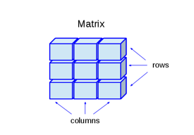
MATRICES EN R

Slide 25
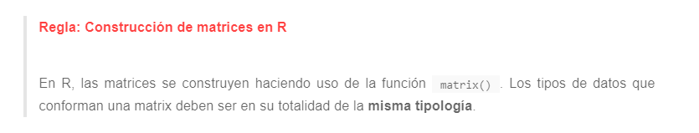
MATRICES EN R
CREACIÓN DE MATRICES
matrix(data = c(), nrow=, ncol =, byrow = TRUE , dimnames = list(c(), c()))
VERSIÓN CORTA
matrix(data = c(1:9), nrow= 3)
Primer curso de R

Slide 26
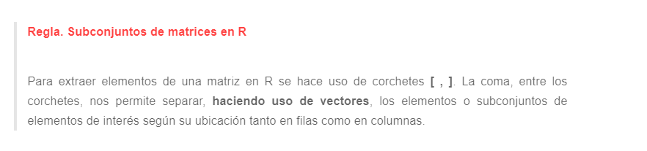
MATRICES EN R
[ , ]
IDEXACIÓN (SUBCONJUNTOS ) DE MATRICES
Nombre_Matriz[c(), c()]
Primer curso de R

Slide 27
MATRICES EN R
IDEXACIÓN (SUBCONJUNTOS ) DE MATRICES
vectores con enteros positivos
vectores con enteros negativos
Nombre_Matriz[c(), c()]
vectores con elementos lógicos
vectores con elementos tipo carácter (textuales)
Primer curso de R

Slide 28
MATRICES EN R
Nombre_Función()
FUNCIONES PARA GESTIONAR MATRICES
1. class(): Verifica si el tipo de objeto o estructura de datos es una matriz.
2. nrow(): Retorna el número de filas de una matriz.
3. ncol(): Retorna el número de columnas de una matriz.
4. dim(): Retorna las dimensiones de una matriz; es decir, cuántas filas y cuántas columnas tiene.
5. rowSums(): Retorna un vector con la suma de los elementos que conforman las filas de una matriz.
6. colSums(): Retorna un vector con la suma de los elementos que conforman las columnas de una matriz.
7. rbind(): Permite adicionar filas a una matriz.
8. cbind(): Permite adicionar columnas a una matriz.
9. rownames(): Permite ingresar los nombres de las filas de una matriz.
10. colnames(): Permite ingresar los nombres de las columnas de una matriz.
Primer curso de R

Slide 29
MATRICES EN R
FUNCIONES PARA GESTIONAR MATRICES
Definidos por el usuario o por defecto
Nombre_Función(arg =, arg=, arg=TRUE, …)
Primer curso de R

Slide 30
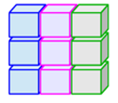
MARCOS DE DATOS data.frame
EN R

Slide 31
CARACTERÍSTICAS DE UN data.frame()
Variables
N1
N2
N3
Individuos
Elementos

Slide 32
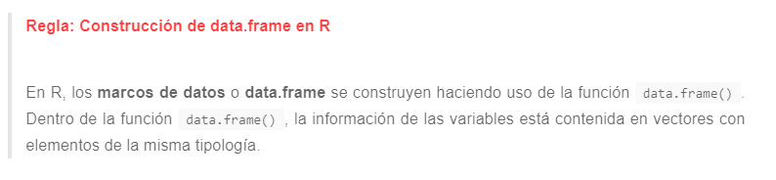
¿CÓMO SE CREA UN data.frame() EN R?
Resultado de un proceso de importación de datos
Dos alternativas
Haciendo uso de la función data.frame()

Slide 33
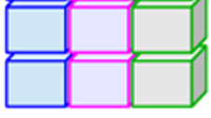


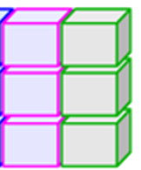
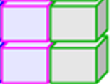
INDEXACIÓN/SUBCONJUNTOS EN data.frame()
Variables
Operadores
[]
[[ ]]
$
Individuos

Slide 34
INDEXACIÓN/SUBCONJUNTOS EN data.frame() – SELECCIÓN DE UNA VARIABLE
Variables
Operadores
[]
[,]
[[ ]]
$

Slide 35
INDEXACIÓN/SUBCONJUNTOS EN data.frame() – SELECCIÓN DE MÁS DE UNA VARIABLE
Variables
Operadores
[]
[,]
vectores con enteros positivos
vectores con enteros negativos
vectores con elementos lógicos
vectores con elementos textuales

Slide 36
INDEXACIÓN/SUBCONJUNTOS EN data.frame() – SELECCIÓN DE INDIVIDUOS
Operadores
Variables
[,]
vectores con enteros positivos
vectores con enteros negativos
vectores con elementos lógicos
Operador %in%
Expresiones lógicas

Slide 37
INDEXACIÓN/SUBCONJUNTOS EN data.frame() – SELECCIÓN DE VARIABLES E INDIVIDUOS
Operadores
Variables
[,]
vectores con enteros positivos
vectores con enteros negativos
vectores con elementos lógicos
vectores con elementos textuales
Operador %in%
Expresiones lógicas

Slide 38
CAMBIAR NOMBRES A VARIABLES EN data.frame()
Variables
Variables
Funciones
names()
N1
N2
N3
New_1
N2
N3
names(data.frame())[vector de posiciones] <- c(‘Nuevos nombres')

Slide 39
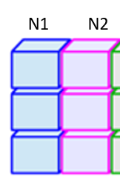
ELIMINAR VARIABLES EN data.frame()
Variables
Variables
MECANISMOS
N1
N2
N3
Vectores
NULL

Slide 40
MODIFICAR ELEMENTOS EN data.frame()
Variables
Variables
N1
N2
N3
v1
V1_M

Slide 41
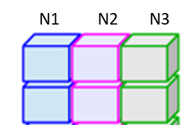
ELIMINAR VARIABLES EN data.frame()
Variables
Variables
N1
N2
N3

Slide 42
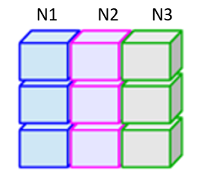
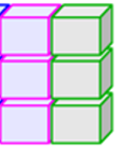
ADICIONAR VARIABLES EN data.frame()
Variables
Variables
N1
N2
N3
N4
N5

Slide 43
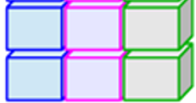
ADICIONAR INDIVIDUOS EN data.frame()
Variables
Variables
N1
N2
N3

Slide 44
FUNCIONES ÚTILES PARA GESTIONAR data.frame() EN R
1. class(): Verifica si el tipo de objeto o estructura de datos es un data.frame.
2. names(): Retorna un vector de tipo caracter o textual con los nombres de las variables de un data.frame.
3. dim(): Retorna las dimensiones de un data.frame; es decir, cuántos individuos y cuántas variables tiene.
4. length(): Retorna la cantidad (número) de variables de un data.frame.
5. ncol(): Retorna el número de variables de un data.frame. Arroja los mismo resultados que la función length().
6. nrow(): Retorna el número de individuos de un data.frame.
7. head(): Retorna, por defecto, los primeros 6 individuos de un data.frame. El número de individuos a visualizar puede ser ajustado acudiendo a uno de los argumentos de esta función.
8. tail(): Retorna, por defecto, los últimos 6 individuos de un data.frame. El número de individuos a visualizar puede ser ajustado acudiendo a uno de los argumentos de esta función.
9. str(): Retorna un resumen descriptivo del contenido de un data.frame: total de variables e individuos, nombres de las variables, tipología de las variables y primeros elementos de cada una de las variables.
10. summary(): Retorna un resumen descriptivo de tipo estadístico de un data.frame. Para las variables de tipo continuo o numérico, retorna el valor mínimo, el primer cuartil, la mediana, la media, el tercer cuartil y el valor máximo; para las variables de tipo nominal o categórico, retorna las cantidad de individuos (frecuencias absolutas) por modalidad de respuesta.

Slide 45
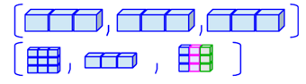
LISTAS EN R

Slide 46
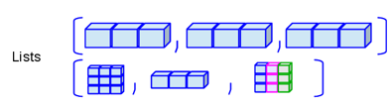
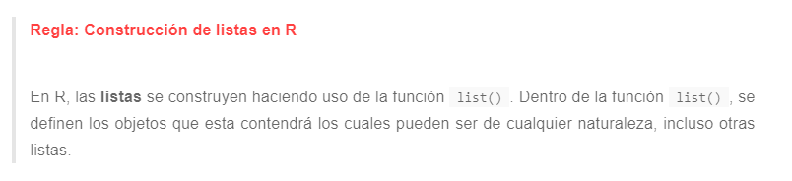
¿CÓMO SE CREA UNA LISTA EN R?

Slide 47



INDEXACIÓN/SUBCONJUNTOS EN LISTAS – UN ELEMENTO
Operadores
No conserva
[[ ]]
$
[]
No conserva
Nombres de elementos
Conserva

Slide 48
INDEXACIÓN/SUBCONJUNTOS EN LISTAS – MÁS DE UN ELEMENTO
Operadores
[]
Conserva
vectores con enteros positivos
vectores con enteros negativos
vectores con elementos lógicos
vectores con elementos textuales

Slide 49
FACTORES EN R

Slide 50
TIPOS DE VARIABLES
Subconjuntos de Variables desde una perspectiva metodológica
Numéricas – continuas (Intervalo o Razón (0 absoluto))
Nominales o categóricas
Ordinales

Slide 51
¿CÓMO CREAR FACTORES EN R?
Argumentos
Función
factor(x =, levels=, labels= , ordered, …)

Slide 52
SESIÓN 7
FUNCIONES, ESTRUCTURAS DE CONTROL – PROGRAMACIÓN Y ESTILO EN R
2/10/2020
Alberto Rodríguez R
Primer curso de R

Slide 53


RECAPITULANDO
Fundamentos de R

Slide 54
FUNCIONES EN R

Slide 55
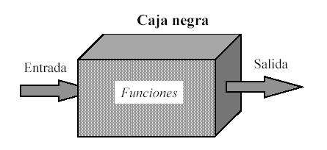
FUNCIONES EN R
¿REPRESENTACIÓN GRÁFICA DE UNA FUNCIÓN?
EJEMPLOS DE FUNCIONES EN R
1. class(): Verifica si el tipo de objeto o estructura de datos es un data.frame.
2. names(): Retorna un vector de tipo caracter o textual con los nombres de las variables de un data.frame.
3. dim(): Retorna las dimensiones de un data.frame; es decir, cuántos individuos y cuántas variables tiene

Slide 56


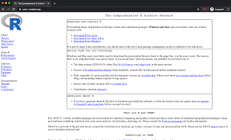


¿QUÉ PAPEL JUEGAN LAS FUNCIONES EN R?
¿EN DÓNDE SE ALOJAN LAS FUNCIONES EN R?
Por defecto
CRAN
Environment
Funciones en R

Slide 57
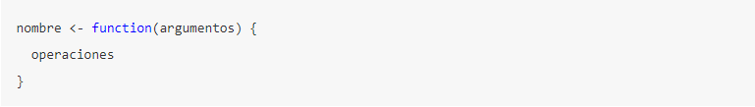
PARTES DE UNA FUNCIÓN EN R
Argumentos
Nombre
Cuerpo

Slide 58
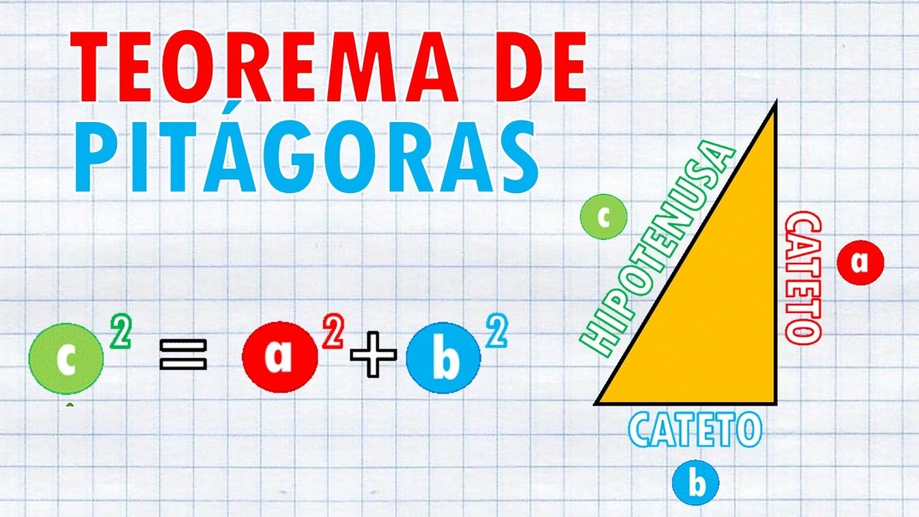
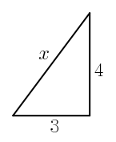
EJEMPLO DE APLICACIÓN DE UNA FUNCIÓN EN R
¿Cuál en la longitud de la hipotenusa
de un triangulo rectángulo cuyos catetos miden 3 y 4, respectivamente?
?

Slide 59
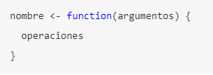
¿CÓMO SE CREAN FUNCIONES EN R?
En R, las funciones se crean haciendo uso de la función function().
Hipotenusa <- function(cateto1, cateto2) {
Hipo = sqrt(cateto1^2 + cateto2^2)
print(Hipo)
}

Slide 60
ESTRUCTURAS DE CONTROL ”PROGRAMACIÓN”
EN R

Slide 61
¿OBJETIVO DE LAS ESTRUCTURAS DE CONTROL EN R?
El objetivo de una estructura de control en R, como su nombre lo indica, es controlar/indicar la forma como se ejecuta un programa o script en este lenguaje. Estas, nos permiten establecer condiciones dentro del lenguaje, en qué orden deben ocurrir y bajo qué condiciones así como implementar labores repetitivas.

Slide 62
¿CUÁLES SON LAS ESTRUCTURAS DE CONTROL QUE USA R?
Estructura | Descripción o uso
if, else, ifelse | Si y de otro modo (sino)
for | Para cada uno en
while | Mientras
break | Interrupción
next | Siguiente
Funciones

Slide 63
if y else en R

Slide 64
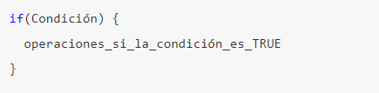
¿OBJETIVO DE LA FUNCIÓN if?
La función if se usa cuando deseamos que una operación se ejecute cuando una condición se cumple.
¿CÓMO SE USA LA FUNCIÓN if EN R?

Slide 65
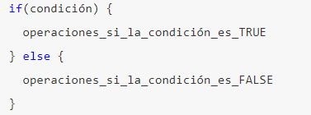
¿OBJETIVO DE LA FUNCIÓN else?
La función else complementa la función if en razón a que nos indica qué va a pasar el caso de que la condición if no se cumpla.
Un if con else es la manera de decirle al leguaje los siguiente:
SI esta condición es verdadera, ENTONCES realice estas operaciones, DE OTRO MODO realice estas otras operaciones.
¿CÓMO SE USAN LAS FUNCIONES if Y else EN R?

Slide 66
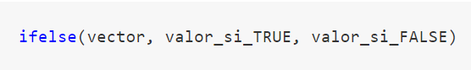
¿OBJETIVO DE LA FUNCIÓN ifelse?
La función ifelse permite vectorizar las funciones if y else. Es decir, en lugar de escribir una línea de código para cada una de las comparaciones requeridas, podemos hacer uso de una única llamada haciendo uso de esta función la cual se aplicará a todos los elementos de un vector.
¿CÓMO SE USAN LAS FUNCIONES ifelse EN R?
La función ifelse tiene la siguiente forma.

Slide 67
for en R

Slide 68
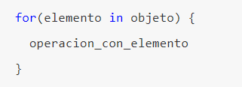
¿OBJETIVO DE LA FUNCIÓN for?
La función for de R permite la ejecución de un ciclo, bucle o loop, al realizar una operación definida para uno de los elementos de un conjunto de datos.
¿CÓMO SE USA LA FUNCIÓN for EN R?
La anterior instrucción nos dice: PARA cada elemento EN un objeto, haz la siguiente operación.

Slide 69
LA FAMILIA APPLY
La familia apply esta formada por las siguientes funciones:
apply()
eapply()
lapply()
mapply()
rapply()
sapply()
tapply()
vapply()
Esta familia es numerosa en razón a que algunos de sus integrantes (funciones) tienen algunas aplicaciones altamente específicas.

Slide 70
while en R

Slide 71
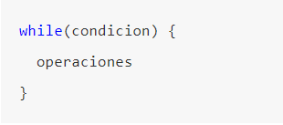
¿OBJETIVO DE LA FUNCIÓN while?
La función while de R permite crear un bucle que ocurre mientras una condición es verdadera (TRUE). La operación contenida dentro de un while se realiza hasta que se cumpla una condición previamente establecida.
¿CÓMO SE USA LAS FUNCIÓN while EN R?
La anterior instrucción nos dice: MIENTRAS la condición sea VERDADERA, haz las siguientes operaciones.

Slide 72
break y next en R

Slide 73
¿OBJETIVO DE LA FUNCIONES break y next?
La función break nos permite interrumpir (suspender) la ejecución de un bucle en R cuando se cumple una condición dada.
La función next nos permite avanzar/saltar a la siguiente iteración de un bucle en R cuando se cumple una condición dada.
¡SE USAN PRINCIPALMENTE DENTRO DE LAS FUNCIONES if, for, while y repeat!

Slide 74
repeat en R

Slide 75
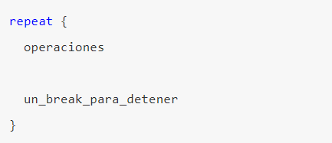
¿OBJETIVO DE LA FUNCIÓN while?
La función repeat de R permite crear un bucle que se llevará a cabo el número de veces que se especifique.
¿CÓMO SE USA LAS FUNCIÓN repeat EN R?
¡DEBE ESTAR ACOMPAÑADO DE LA FUNCIÓN break PARA EVITAR QUE SE REPITA INDEFINIDAMENTE!

Slide 76
GUÍA DE ESTILO PARA R

Slide 77
¿POR QUÉ ES IMPORTANTE DEFINIR/RESPETAR UN ESTILO EN R?
ANALOGÍA CON LA ORTOGRAFÍA DE NUESTRO LENGUAJE
“Avia una ves un leon muy ambriento, que asercandose a un vaye vio a tres grandes toros paztando plásidamente”
En R, lamentablemente, no existe la “Real Académica del Lenguaje R”

Slide 78



GUÍA DE ESTILO PARA LA CODIFICACIÓN EN R - UN CAMINO RECOMENDADO
https://google.github.io/styleguide/Rguide.html
Español
Hadley Wickham (nacido el 14 de octubre de 1979) es un estadístico de Nueva Zelanda que actualmente es científico jefe en RStudio y profesor adjunto de estadística en la Universidad de Auckland, Universidad de Stanford y Rice Universidad. Es mejor conocido por su desarrollo de paquetes de software de análisis estadístico de código abierto para R (lenguaje de programación) que implementan lógicas de visualización y transformación de datos. Los paquetes y la redacción de Wickham son conocidos por defender un enfoque de datos ordenado para los métodos de importación, análisis y modelado de datos.
https://www.datanalytics.com/2014/01/27/guia-de-estilo-de-r-de-google/
http://adv-r.had.co.nz/Style.html
https://styler.r-lib.org/index.html
Fuente: https://en.wikipedia.org/wiki/Hadley_Wickham
https://style.tidyverse.org/

Slide 79
ALGUNAS REGLAS BÁSICAS DE ESTILO PARA LA CODIFICACIÓN EN R
1. Nombres de archivo
NOTACIÓN Y NOMBRES
Nombres de objetos
"Solo hay dos cosas difíciles en la informática: invalidación de caché y nombrar cosas".
- Phil Karlton
2. Nombres de objetos
3. Espaciado
4. Curly braces
SINTAXIS
5. Longitud de líneas
6. Sangría
7. Asignación
ORGANIZACIÓN
8. Pautas de comentarios

Slide 80
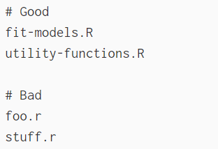
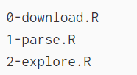
NORMAS DE ESTILO PARA LA CODIFICACIÓN EN R – NOTACIÓN Y NOMBRES
1. Nombres de archivos
Los nombres de los archivos deben ser significativos y terminar en .R
Si los archivos deben ejecutarse en secuencia, antepóngalos con números:
Fuente: http://adv-r.had.co.nz/Style.html

Slide 81
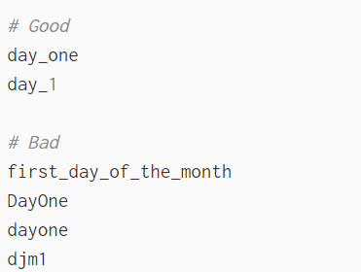
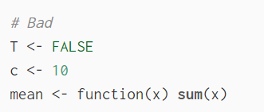
NORMAS DE ESTILO PARA LA CODIFICACIÓN EN R – NOTACIÓN Y NOMBRES
2. Nombres de objetos
Los nombres de variables y funciones deben estar en minúsculas. Utilice un guión bajo (_) para separar palabras dentro de un nombre. Generalmente, los nombres de variables deben ser sustantivos y los nombres de funciones deben ser verbos. Busque nombres que sean concisos y significativos (¡esto no es fácil!).
Siempre que sea posible, evite utilizar nombres de funciones y variables existentes. Hacerlo causará confusión a los lectores de su código.
Fuente: http://adv-r.had.co.nz/Style.html

Slide 82
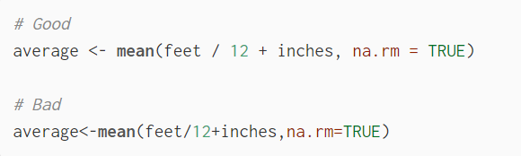
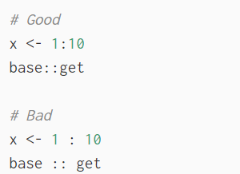
NORMAS DE ESTILO PARA LA CODIFICACIÓN EN R – SINTAXIS
3. Espaciado
Coloque espacios alrededor de todos los operadores infijos (=, +, -, <-, etc.). La misma regla se aplica cuando se usa = en llamadas a funciones. Ponga siempre un espacio después de una coma, y nunca antes (como en el inglés normal).
Hay una pequeña excepción a esta regla :, :: y ::: no necesitan espacios a su alrededor.
Fuente: http://adv-r.had.co.nz/Style.html

Slide 83
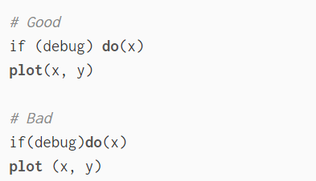

NORMAS DE ESTILO PARA LA CODIFICACIÓN EN R – SINTAXIS
3. Espaciado
Coloque un espacio antes del paréntesis izquierdo, excepto en una llamada a función.
El espaciado adicional (es decir, más de un espacio en una fila) está bien si mejora la alineación de los signos o asignaciones iguales (<-).
Fuente: http://adv-r.had.co.nz/Style.html

Slide 84

NORMAS DE ESTILO PARA LA CODIFICACIÓN EN R – SINTAXIS
3. Espaciado
No coloque espacios alrededor del código entre paréntesis o corchetes (a menos que haya una coma, en cuyo caso consulte más arriba).
Fuente: http://adv-r.had.co.nz/Style.html

Slide 85


NORMAS DE ESTILO PARA LA CODIFICACIÓN EN R – SINTAXIS
4. Curly braces
Una llave de apertura nunca debe ir en su propia línea y siempre debe ir seguida de una nueva línea. Una llave de cierre siempre debe ir en su propia línea, a menos que vaya seguida de otra.
Siempre sangra el código dentro de llaves.
Está bien dejar declaraciones muy breves en la misma línea:
Fuente: http://adv-r.had.co.nz/Style.html

Slide 86
NORMAS DE ESTILO PARA LA CODIFICACIÓN EN R – SINTAXIS
5. Longitud de líneas
Esfuércese por limitar su código a 80 caracteres por línea. Esto encaja cómodamente en una página impresa con una fuente de tamaño razonable. Si se está quedando sin espacio, esta es una buena indicación de que debe encapsular parte del trabajo en una función separada.
Fuente: http://adv-r.had.co.nz/Style.html

Slide 87

NORMAS DE ESTILO PARA LA CODIFICACIÓN EN R – SINTAXIS
6. Sangría
Al sangrar su código, use dos espacios. Nunca use pestañas ni mezcle pestañas y espacios.
La única excepción es si la definición de una función se ejecuta en varias líneas. En ese caso, sangra la segunda línea donde comienza la definición:
Fuente: http://adv-r.had.co.nz/Style.html

Slide 88

NORMAS DE ESTILO PARA LA CODIFICACIÓN EN R – SINTAXIS
7. asignación
Utilice <-, no =, para la asignación.
Fuente: http://adv-r.had.co.nz/Style.html

Slide 89

NORMAS DE ESTILO PARA LA CODIFICACIÓN EN R – ORGANIZACIÓN
8. Pautas de comentarios
Comenta tu código. Cada línea de un comentario debe comenzar con el símbolo de comentario y un solo espacio: #. Los comentarios deben explicar el por qué, no el qué.
Use líneas comentadas de - y = para dividir su archivo en partes fácilmente legibles.
Fuente: http://adv-r.had.co.nz/Style.html

Slide 90
PROYECTOS EN RSTUDIO

